Slide 1
Analytic Framework から Evidence to Decision table へ
相原守夫
Member of the GRADE Working Group
2015/10/08
Notes:
本スライド集は、個人的に作成したもので、GRADE関連スライド資料としては第4弾に相当します。無許可で、自由に利用してかまいません。必要ならば、各自でさらに適切な内容に改変してください。（相原）
http://www.grade-jpn.com/
①GRADEシステムの使い方（how_to_use_grade_aihara_20120426.ppt）
②診断検査にGRADEを適用する（applying_grade_to_diagnosticTests.ppt）
③Minds2007からGRADEへ（http://www.grade-jpn.com/from_minds2007_to_grade.pdf）
④Analytic FrameworkからEvidence-to-Decision tableへ（from_AF_to_EtD.pptx）

Slide 2
Analytic framework （分析的枠組み）
●logic frameworkともいう。
●Analytic frameworkは、介入とアウトカムを結び付けて、システマティック・レビューの構築を助けるものである。
●診療ガイドラインにおいては、懸案事項に関する推奨を作成するために設定された重要なヘルスケア・クエスチョンに関する理由と論理を適切かつ明確に特定する必要がある。このためには，視覚的な分析的枠組み (Analytic framework) を利用するのが効果的である。（GRADE教科書2版）
●PICOの成分を具体的なものにするアプローチであり、ガイドラインに含めるエビデンスやアウトカムの重要性の決定が重要である。

Slide 3
Ensuring the question framing is appropriately specific 疑問の定式化には適切に具体性を確保する
ある特定の比較対照と比べた場合の、ある介入の相対リスクは、通常の場合、一連の異なるベースラインリスク間で類似しているため、システマティックレビューにおいて、一連の異なる患者サブグループに対し、相対効果として単一の統合推定値が導き出されるのは、通常の場合は適切である。
しかし、アウトカムのベースラインリスクが異なる患者サブグループ全体に当てはまる単一の相対リスクが示されている場合でも、診療ガイドラインにおける推奨はサブグループによって異なる場合がある。たとえば、不便さを伴い、深刻な出血リスクの高いワルファリン療法の妥当性は、脳卒中リスクがきわめて高い心房細動患者では脳卒中リスクがきわめて低い心房細動患者と比べてはるかに高いものとなる。高リスク患者においては絶対リスク減少がより高いことから、副作用のリスクが高く、不便さに耐えなければならないことも正当化される。サブグループ間でエビデンスの質が異なる場合もあり、この場合は複数の異なる推奨が示されることになるだろう（エビデンスの質がより高い場合には介入が推奨される可能性、または強い推奨が示される可能性が高くなる）。したがってガイドラインパネルは同一のメタアナリシスに含まれる高リスク患者と低リスク患者、ならびにエビデンスの質に差がある患者に対しては、個別の疑問を定義（ならびに個別のエビデンス要約を作成）しなければならないことが多い。
GRADE JCEシリーズより

Slide 4
Analytic frameworkの基本構造 The Canadian Task Force on Preventive Health Care (CTFPHC)
1
Screening
Population
Patients
Patient-important outcomes
3
Early
detection
Intermediate
outcomes
4
2
5
Harms of screening
CTFPHCを改変
http://canadiantaskforce.ca/methods/procedural-manual/
Notes:
診断スクリーニングのAFであるが、治療のＡＦも予後のAFも基本は同じ構造である。

Slide 5
Key Questions例 The Canadian Task Force on Preventive Health Care (CTFPHC)
What is the evidence that screening for X in patient population Y reduces morbidity and mortality?
What is the optimal screening interval for screening for X?
What are the sensitivity, specificity, and positive and negative predictive values for screening test X for condition X?
What are the harms of screening test X for patient population Y?
Questions on the appropriate interval for screening and special considerations for high-risk groups should also be included as key questions. Sub-questions may be included if they are directly related to the main key question. Only evidence identified for the key question may be used to address the sub-question.
Notes:
前AFに対応したkey Questions

Slide 6
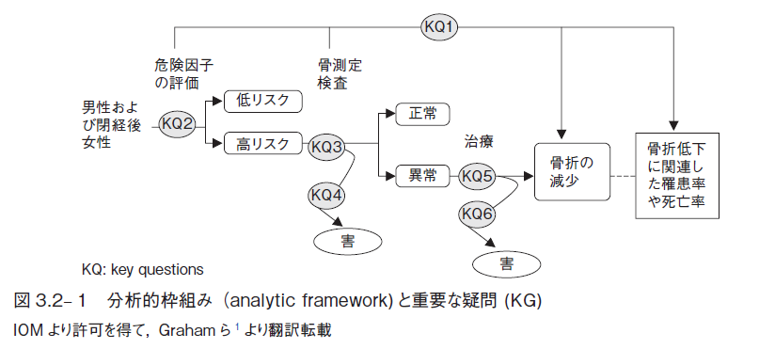
Analytic frameworkの例-(1) IOM: Clinical Practice Guidelines We Can Trust
Population
Intervention
Outcomes
診療ガイドラインのためのGRADEシステム
第2版より
Notes:
AF作成においては、一般に包括的疑問（Overarching Question）を、KQ（Key Question）-①としてトップに記載する。矢印の方向が、エビデンスを使って解決すべき臨床疑問である。
点線は中間アウトカムと最終アウトカムとの関連が証明されていないことを示し、曲線を使って介入の“害”を示し、楕円内に害の種類を記すことがAF作成の基本である。
最終アウトカム（患者にとって重要なアウトカムのうち、意思決定に重大なもの）は長方形で記載し、中間アウトカムは角丸長方形の中に記載する。
GRADEを使ったアウトカムの重要性は、3段階で評価する。重要でない（スコア：1～３）、重要（スコア：４～６）、重大（スコア：７～9）。

Slide 7
Key Questions例 IOM: Clinical Practice Guidelines We Can Trust
●KQ1：包括的疑問
「リスク因子評価または骨測定検査により，骨折に関連する疾患や死亡が減少するか」
●KQ2：その患者は骨折に関連する疾患や死亡に関して「低リスク」か，それとも「高リスク」か
●KQ3：患者が骨折に関連する疾患と死亡の「高リスク」患者の場合，骨測定検査結果は正常か，それとも異常か
●KQ4：患者が骨折に関連する疾患と死亡の「高リスク」の場合，骨測定検査に伴う害は利益を上回るか
●KQ5：患者の骨測定検査結果が異常の場合，治療によって骨折が減少するか
●KQ6：患者の骨測定結果が異常の場合，治療の害は利益を上回るか
診療ガイドラインのためのGRADEシステム
第2版より
Notes:
AF例-(1)のKQ

Slide 8
Analytic frameworkの例-(2) IOM: Finding What Works in Health Care: Standards for Systematic Reviews
Notes:
矢印①は、当該介入が最終アウトカムに“直接的”に結びつくエビデンスで、最も影響力のある疑問である。矢印②や④リンクは、懸案の治療と中間アウトカム、中間アウトカムと最終アウトカムとの関連を介した、最終アウトカムとは“間接的”なつながりである。矢印③は、治療による害に関する疑問である。
このAnalytic frameworkにおいては、中間アウトカム（栄養状態の改善・創傷部の微小循環の改善、褥瘡の治癒）は、「重要なアウトカム」であるが、「患者にとって重大な（critical）アウトカム」ではない。
本AFでは、栄養状態の改善や微笑循環のアウトカムとの矢印リンクは記載されていないが（緑色の点線矢印は相原が加筆）、治療と“中間アウトカム”との関連に焦点をあてたエビデンスが、システマティックレビューにおいては存在するかもしれない。

Slide 9
Key Questions例 IOM: Finding What Works in Health Care: Standards for Systematic Reviews
●Line 1 : Does enteral supplementation improve mortality and quality of life?
●Line 2： Does enteral supplementation improve wound healing?
●Line 3： How frequent and severe are side effects such as diarrhea?
●Line 4： Is wound healing associated with improved survival and quality of life?
Notes:
AF例－（２）におけるKQ

Slide 10
アウトカムの重要性 9 段階スケール
システマティックレビュー
診療ガイドライン
Notes:
診療ガイドラインにおいては、「重大なアウトカム」（GRADE： 7～９点）を扱うことが基本であり、
システマティックレビューにおいては、「重要、重大なアウトカム」を扱う。

Slide 11
Analytic frameworkの例-(3) ATS: COPD guidelines
A Guide to Guidelines for Professional Societies and Other Developers of Recommendations
Introduction to Integrating and Coordinating Efforts in COPD Guideline Development. An Official ATS/ERS Workshop Report
Notes:
本Analytic framework（AF）は、GRADEガイドライン作成手法を解説したCOPDガイドラインの14編シリーズで記載されているものである。
AFにおけるPICOに関するGRADEの基本的な考えを理解することができる。http://www.atsjournals.org/toc/pats/9/5

Slide 12
Key Questions例 ATS: COPD guidelines
Notes:
AF例-(3)のKQ

Slide 13
DECIDING WHAT TYPES OF EVIDENCE AND OUTCOMES TO INCLUDE IN GUIDELINES
診療ガイドラインにどのようなエビデンスやアウトカムを含めるかを決定する
A Guide to Guidelines for Professional Societies and Other Developers of Recommendations
Introduction to Integrating and Coordinating Efforts in COPD Guideline Development. An Official ATS/ERS Workshop Report

Slide 14
ガイドラインに含めるエビデンスやアウトカムを決定する際のチェック項目
1. What methods should be used to select important outcomes?
2. What types of outcomes should be considered?
3. What sources of evidence to consider?
4. How should the importance of outcomes be ranked?
5. How to deal with surrogate outcomes
6. What issues related to outcomes to consider in the evidence review?
7. What quality of evidence should be used?
8. How to interpret the effect on outcomes
9. How to incorporate harms outcomes
A Guide to Guidelines for Professional Societies and Other Developers of Recommendations
Introduction to Integrating and Coordinating Efforts in COPD Guideline Development. An Official ATS/ERS Workshop Report

Slide 15
Analytic frameworkを使って、臨床疑問を具体的かつ明確にし、ガイドラインに含めるエビデンスやアウトカムを決定した後は・・・・
アウトカムごとに、効果推定値の確信性（エビデンスの質）を GRADE Evidence Profileとして、まとめる。次に、エビデンスから推奨のためのEvidence to Decision tableを完成させる。
GRADE pro Guideline Development Tool (GDT)

Slide 16
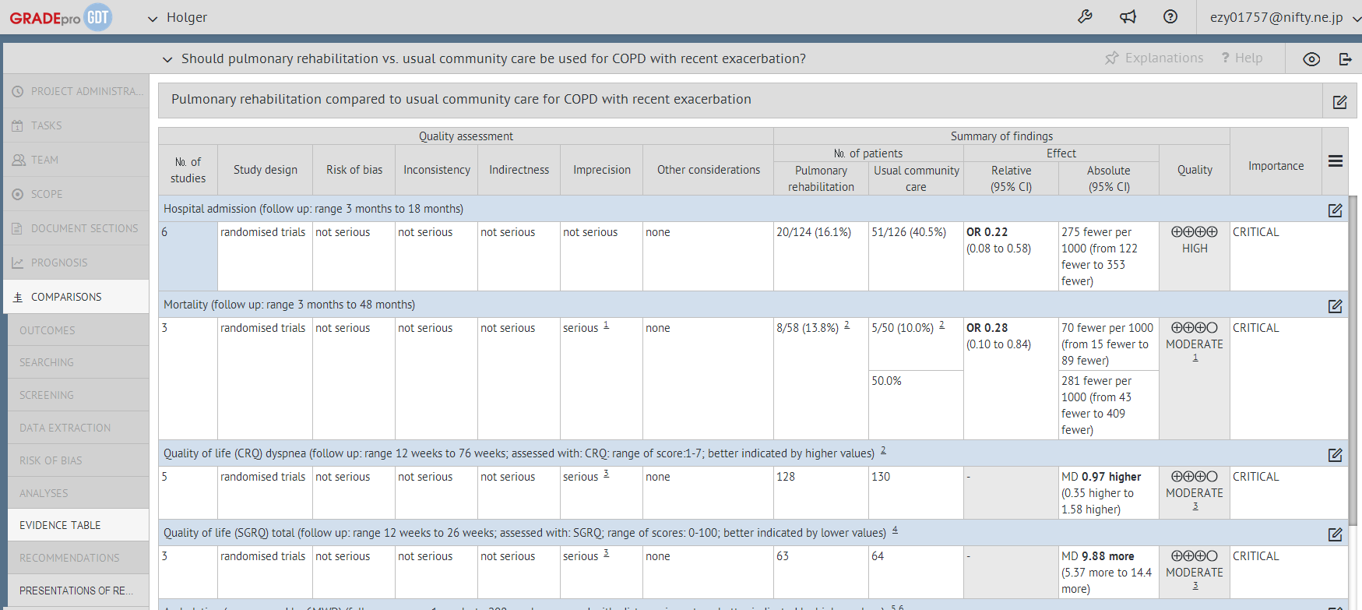
Analytic frameworkから GRADE Evidence Profileへ
Notes:
GRADEシステム：
患者にとって重要・重大なアウトカムを選出し、各アウトカムに関するbody of evidenceの質を評価（4段階：高、中、低、非常に低）する。推奨の強さと方向を決定する際には、アウトカム全般にわたるエビデンスの質を1つだけ決定する。エビデンスの質（効果推定値の確信性）を決定する要素は、研究デザイン、グレードダウンの５要因（Risk of bias, inconsistency, indirectness, imprecision, publication bias）と、グレードアップの３要因（large effect, dose-response gradient, plausible confounding）である。
推奨（強い、弱い/条件付き）の決定要素は、４つ（利益と害のバランス、エビデンスの質、価値観と好み、医療資源・コスト）である。
GRADEのエビデンスの質や推奨の強さの定義は、関連資料を参照のこと（これらの定義を知らずして、GRADEガイドラインを作成すべきではない）。

Slide 17
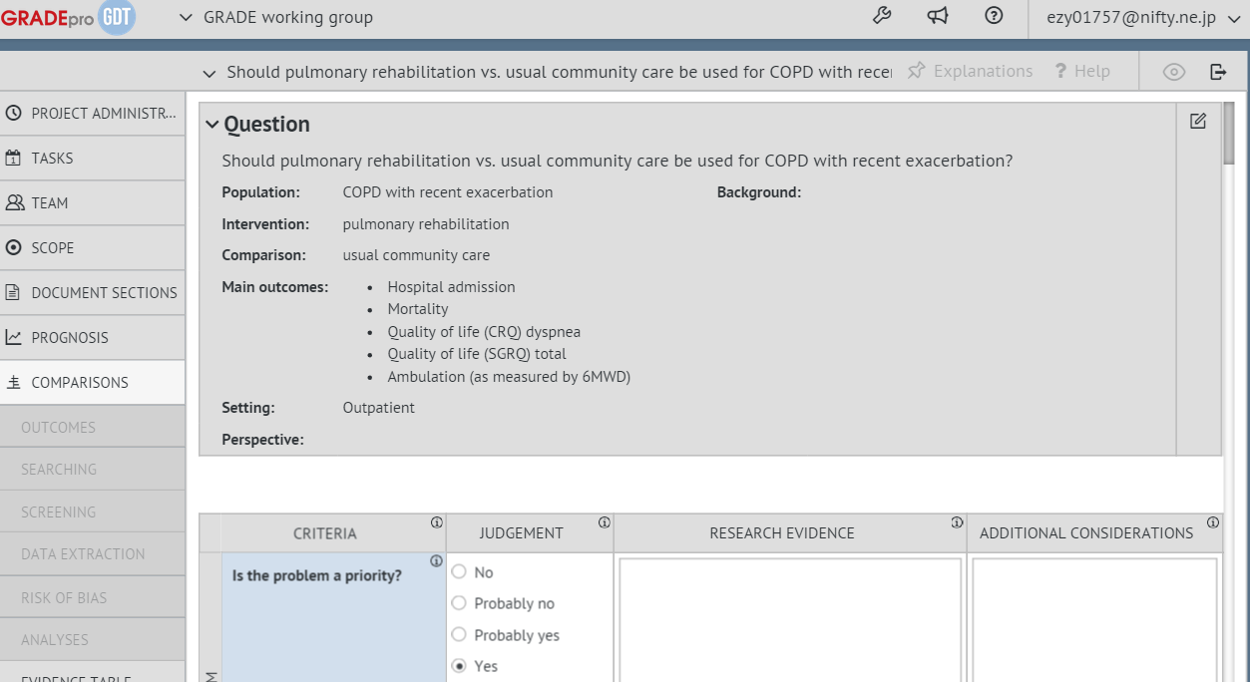
GRADE Evidence Profileから Evidence to Decision tableへ
Notes:
2015/10/5時点の公開GDT(guideline development tool)を使って作成。
GDTはほぼ毎月改変されており、iEtDテーブルにおける表示項目も各自で選択するようになっている。

Slide 18
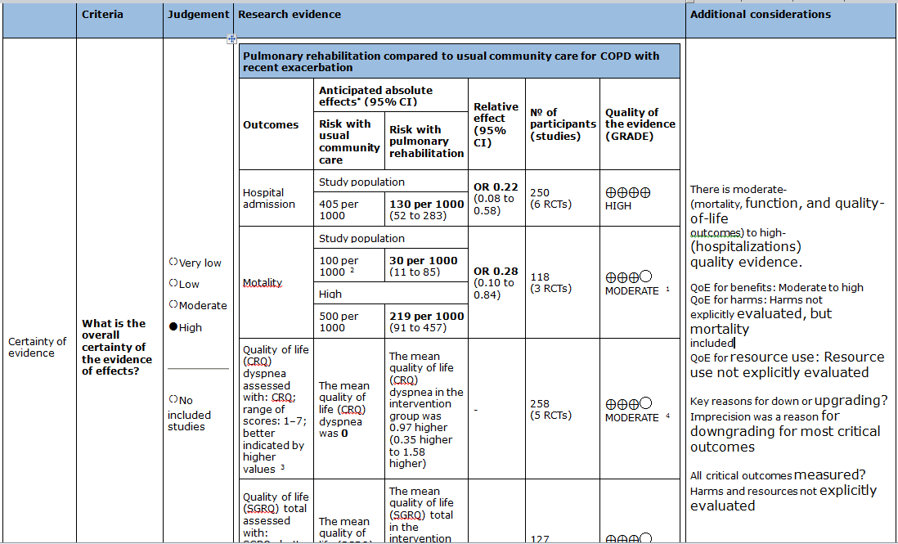
Certainty of evidence (EtD table)
Notes:
EtD: Evidence to Decision

Slide 19
Summary of judgement (EtD table)

Slide 20
Conclusion of recommendation (EtD table)

Slide 21
Presentations of recommendation (EtD table)
Notes:
DECIDEグループは、interactive Evidence to Decision frameworkにおいて推奨に関する４つのシンボルを提示している。

Slide 22
GRADE Grading of Recommendations Assessment, Development and Evaluation
患者にとって重要・重大なアウトカムを選出し、各アウトカムに関するbody of evidenceの質を評価（4段階：高、中、低、非常に低）する。推奨の強さと方向を決定する際には、アウトカム全般にわたるエビデンスの質を1つだけ決定する。
エビデンスの質（効果推定値の確信性）を決定する要素は、研究デザイン、グレードダウンの５要因（Risk of bias, inconsistency, indirectness, imprecision, publication bias）と、グレードアップの３要因（large effect, dose-response gradient, plausible confounding）である。
推奨（強い、弱い/条件付き）の決定要素は、４つ（利益と害のバランス、エビデンスの質、価値観と好み、医療資源・コスト）である。
GRADEのエビデンスの質や推奨の強さの定義は、以下のwebサイトや関連資料を参照のこと（これらの定義を知らずして、GRADEガイドラインを作成すべきではない）。http://www.grade-jpn.com/

Slide 23
Notes:
診療ガイドラインのためのGRADEシステム 2版より

